Slide 2
Ca nhập lễ
NÀO TA HÃY MỪNG VUI Lm. Kim Long

Slide 3
Đk: Nào ta hãy mừng vui, Chúa chiến thắng tử thần rồi, nguồn sống mới chiếu sáng tuyệt vời. Al-lê-lu-ia.

Slide 4
***: Nào ta hãy mừng vui, Chúa đã sống lại rạng ngời và Máu Thánh xóa hết tội đời, Al-lê-lu-ia.

Slide 5
Tk1: Thánh giá Chúa vươn cao dâng lễ hy sinh, cho nhân thế muôn đời sống trong ân tình.

Slide 6
Đk: Nào ta hãy mừng vui, Chúa chiến thắng tử thần rồi, nguồn sống mới chiếu sáng tuyệt vời. Al-lê-lu-ia.

Slide 7
***: Nào ta hãy mừng vui, Chúa đã sống lại rạng ngời và Máu Thánh xóa hết tội đời, Al-lê-lu-ia.

Slide 8
Tk2: Sức sống đã khai nguyên trong những thương đau, ân thiêng đã khơi nguồn giữa bao khổ sầu.

Slide 9
Đk: Nào ta hãy mừng vui, Chúa chiến thắng tử thần rồi, nguồn sống mới chiếu sáng tuyệt vời. Al-lê-lu-ia.

Slide 10
***: Nào ta hãy mừng vui, Chúa đã sống lại rạng ngời và Máu Thánh xóa hết tội đời, Al-lê-lu-ia.

Slide 11
Tk3: Vác thánh giá trung kiên theo Chúa nơi nơi, mai đây sẽ chung phần phúc vinh trên trời.

Slide 12
Đk: Nào ta hãy mừng vui, Chúa chiến thắng tử thần rồi, nguồn sống mới chiếu sáng tuyệt vời. Al-lê-lu-ia.

Slide 13
***: Nào ta hãy mừng vui, Chúa đã sống lại rạng ngời và Máu Thánh xóa hết tội đời, Al-lê-lu-ia.

Slide 15
Kinh Thương Xót

Slide 16
Xin Chúa thương xót chúng con. Xin Chúa thương (nguyện) xin Chúa thương, xin thương xót chúng con. Xin Chúa Ki-tô, xin Chúa Ki-tô thương xót chúng con.

Slide 17
** Xin Chúa Ki-tô, xin Chúa Ki-tô thương xót chúng con. Xin Chúa thương xót chúng con, xin thương xót chúng con. Xin thương xót chúng con.

Slide 19
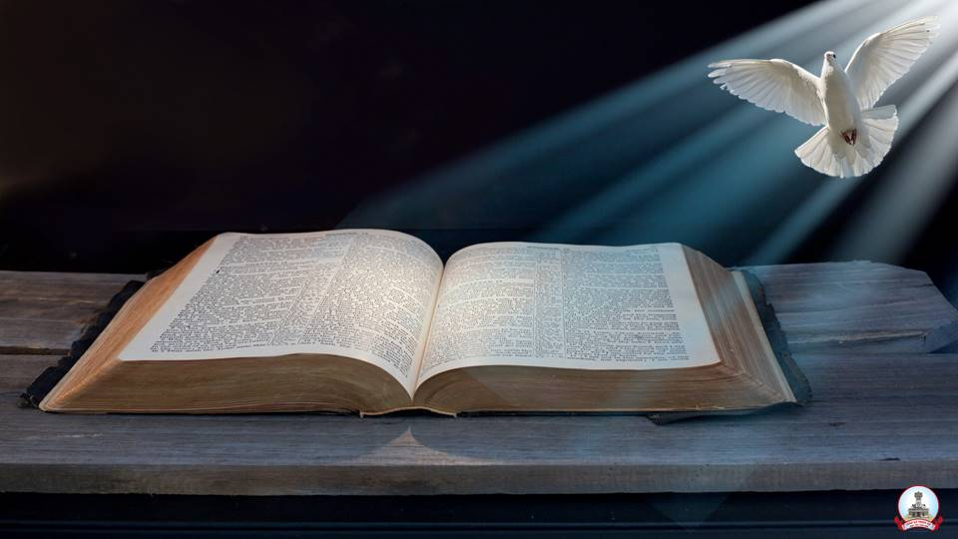
Ông Phaolô ở lại nhà họ, cùng làm việc và thảo luận tại hội đường.
Bài trích sách Công vụ Tông Đồ

Slide 20
Đáp ca:
Chúa đã mặc khải ơn Người cứu độ trước mặt chư dân.

Slide 21
Alleluia-Alleluia:
Chúa nói: “Thầy sẽ không để anh em mồ côi, Thầy sẽ lại đến với anh em, và lòng anh em sẽ vui mừng.”
Alleluia:

Slide 24
Ca dâng lễ
DÂNG LÊN Phạm Liên Hùng

Slide 25
Đk: Dâng lên trước thiên tòa này bánh thơm với rượu ngon. Dâng lên trót tâm hồn và trót thân xác của con.

Slide 26
Tk1: Xin tiến dâng lời kinh hòa vang theo lời hoan chúc. Xin tiến dâng đời con với bao ước mơ nồng nàn.

Slide 27
** Xin Chúa luôn rủ thương và ban chan hòa ơn phúc. Cho chính tâm hồn con cũng như khắp dân tộc con.

Slide 28
Đk: Dâng lên trước thiên tòa này bánh thơm với rượu ngon. Dâng lên trót tâm hồn và trót thân xác của con.

Slide 29
Tk2: Xin tiến dâng tuổi xanh cùng bao khát vọng chan chứa dâng Chúa các bạn con cũng như những ai thân thuộc.

Slide 30
** Xin Chúa thương rộng ban hồng ân chan hòa tâm trí. săn sóc giữ gìn luôn thoát qua phút giây lầm than.

Slide 31
Đk: Dâng lên trước thiên tòa này bánh thơm với rượu ngon. Dâng lên trót tâm hồn và trót thân xác của con.

Slide 33
Thánh Thánh Thánh

Slide 34
Thánh! Thánh! Thánh! Chúa là Thiên Chúa các đạo binh. Trời đất đầy vinh quang Chúa. Hoan hô Chúa trên các tầng trời.

Slide 35
** Hoan hô Chúa trên các tầng trời. Chúc tụng Đấng ngự đến nhân danh Chúa. Hoan hô Chúa trên các tầng trời, hoan hô Chúa trên các tầng trời.

Slide 37
Lạy Chiên Thiên

Slide 38
Lạy Chiên Thiên Chúa, Đấng xoá tội trần gian, xin thương xót chúng con. Lạy Chiên Thiên Chúa, Đấng xoá tội trần gian,

Slide 39
** xin thương xót, xin thương xót chúng con. Lạy Chiên Thiên Chúa, Đấng xoá tội trần gian, xin ban bình an cho chúng con.

Slide 42
Ca Nguyện Hiệp Lễ:
Khải hoàn ca
Lm. Nguyễn Duy

Slide 43
Tk1: Nào cảm tạ Chúa, vì Chúa rất nhân từ. Trọn một tình thương, Ngài đã ban cho đời,

Slide 44
***: Nhà Israel ơi tấu lên đi lời ca, ngàn đời Ngài yêu thương, Chúa yêu thương nhân loại.

Slide 45
Đk: Vạn tuế con vua Đa-vit đã sống lại hiển vinh, Ngài đem vinh quang rực rỡ chiếu soi cho trần thế, mừng hát lên, ngày khải hoàn, ngày Chúa đã chiến thắng tử thần.

Slide 46
Tk2: Này là hòn đá thợ xây đã loại trừ, giờ lại trở nên viên đá góc tường.

Slide 47
***: Việc này Ngài gây nên chính tay Ngài làm ra, thật lạ lùng vô biên có ai suy cho cùng.

Slide 48
Đk: Vạn tuế con vua Đa-vit đã sống lại hiển vinh, Ngài đem vinh quang rực rỡ chiếu soi cho trần thế, mừng hát lên, ngày khải hoàn, ngày Chúa đã chiến thắng tử thần.

Slide 49
Tk3: Này là quyền Chúa giương cánh tay thần lực, thật kì diệu thay tay hữu uy phong Ngài.

Slide 50
**: Giờ này và mai sau mãi tôi không phải chết, để ngàn kì công Cha sẽ ghi sâu trong đời.

Slide 51
Đk: Vạn tuế con vua Đa-vit đã sống lại hiển vinh, Ngài đem vinh quang rực rỡ chiếu soi cho trần thế, mừng hát lên, ngày khải hoàn, ngày Chúa đã chiến thắng tử thần.

Slide 54
Ca Kết Lễ:
Xin Vâng
Mi Trầm

Slide 55
Tk1: Mẹ ơi, đời con dõi bước theo Mẹ, lòng con quyết noi gương Mẹ, xin Mẹ dạy con hai tiếng xin vâng.

Slide 56
*** Mẹ ơi đường đi trăm ngàn gian khó, hiểm nguy dâng tràn đây đó, xin Mẹ dạy con hai tiếng xin vâng.

Slide 57
Đk: Xin vâng Mẹ dạy con hai tiếng xin vâng, hôm qua hôm nay và ngày mai xin vâng, Mẹ dạy con hai tiếng xin vâng, hôm nay tương lai và suốt đời.

Slide 58
Tk2: Mẹ ơi, đời con dõi bước theo Mẹ, lòng con quyết noi gương Mẹ, xin Mẹ dạy con hai tiếng xin vâng.

Slide 59
*** Mẹ ơi đường đi phủ đầy bóng tối, bẫy chông dâng tràn muôn lối. Xin Mẹ dạy con hai tiếng xin vâng.

Slide 60
Đk: Xin vâng Mẹ dạy con hai tiếng xin vâng, hôm qua hôm nay và ngày mai xin vâng, Mẹ dạy con hai tiếng xin vâng, hôm nay tương lai và suốt đời.

